Slide 1
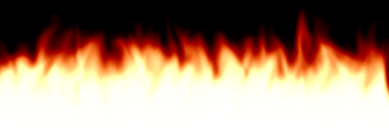
Пожежа- біда для всіх!

Slide 2
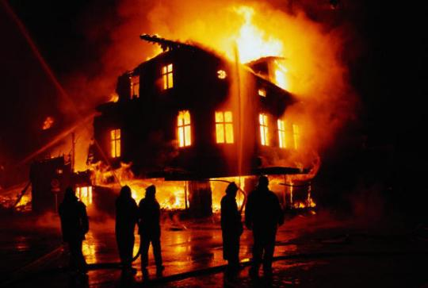
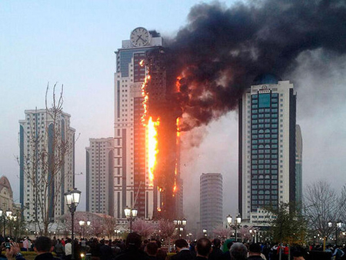
Пожежа —процес знищування або пошкоджування вогнем майна, під час якого виникають чинники, небезпечні для живих істот і довкілля.

Slide 3
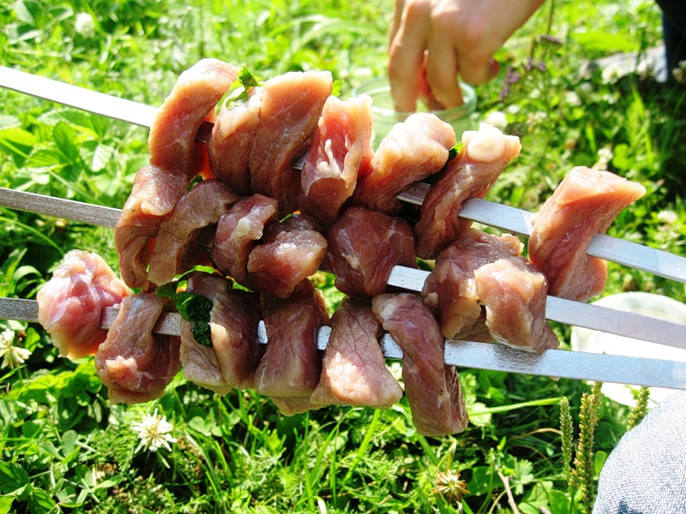
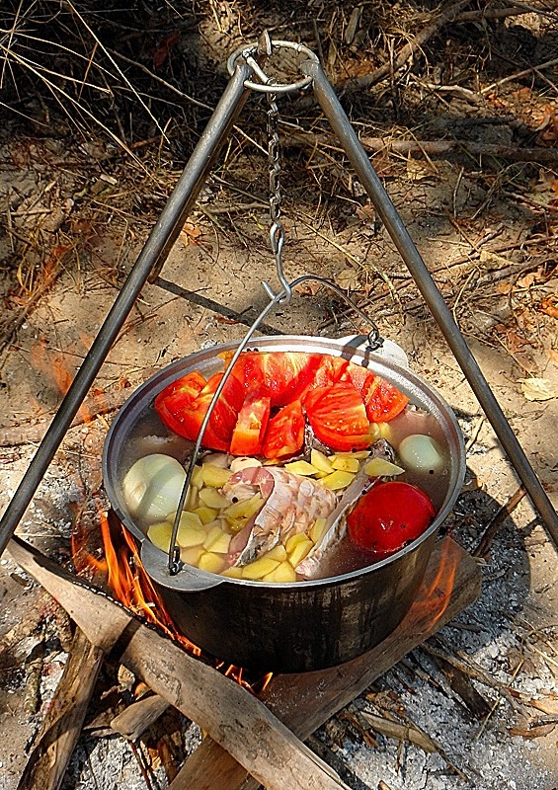
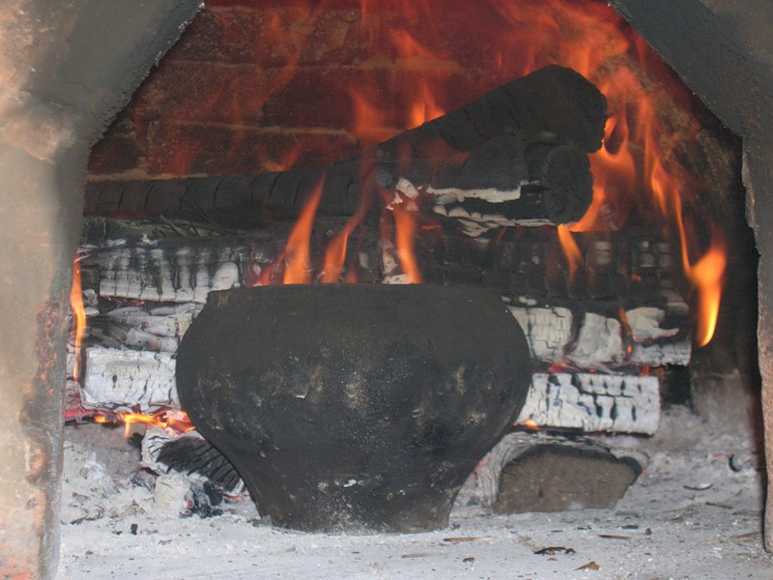
Вогонь – друг!

Slide 4
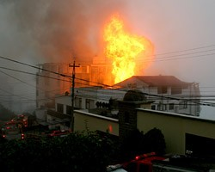
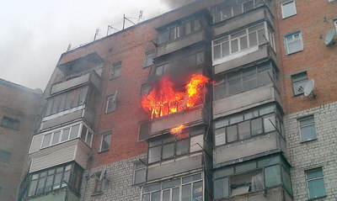
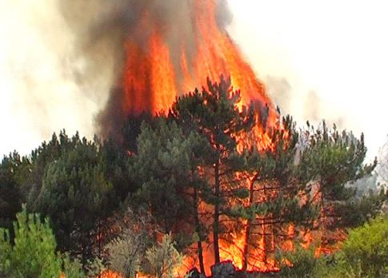
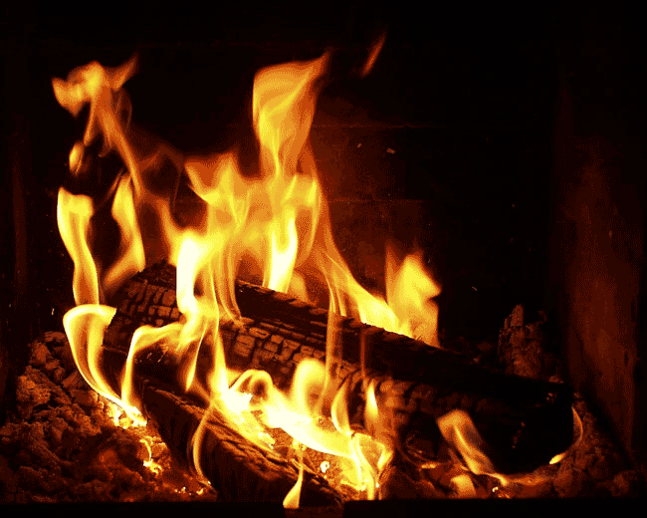
Вогонь – ворог!

Slide 5
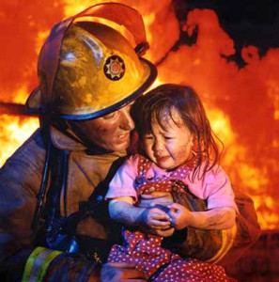
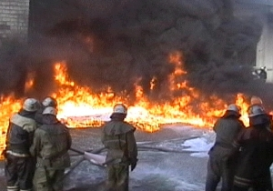
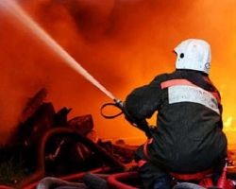
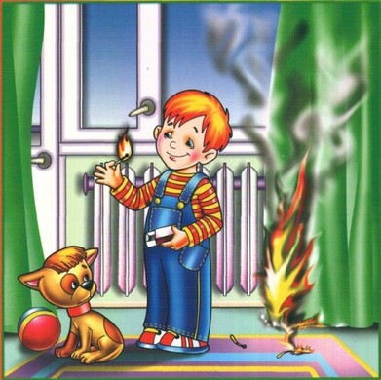
Причини виникнення пожежі

Slide 6
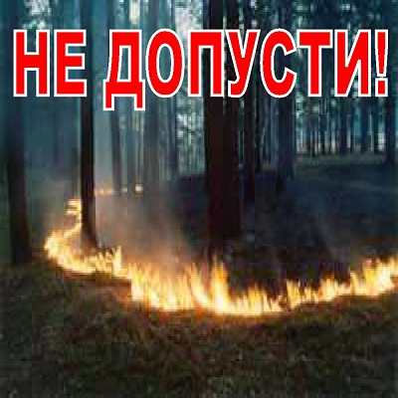
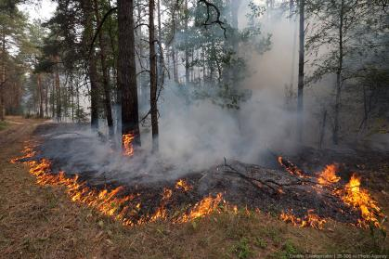
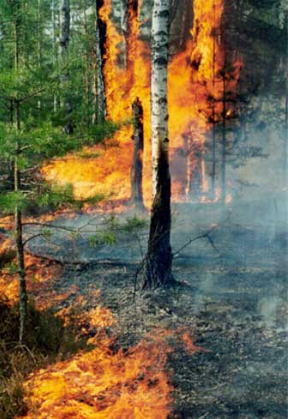
1 Причина
Необережне поводження з вогнем у лісі.

Slide 7
Ліс до пожежі

Slide 8
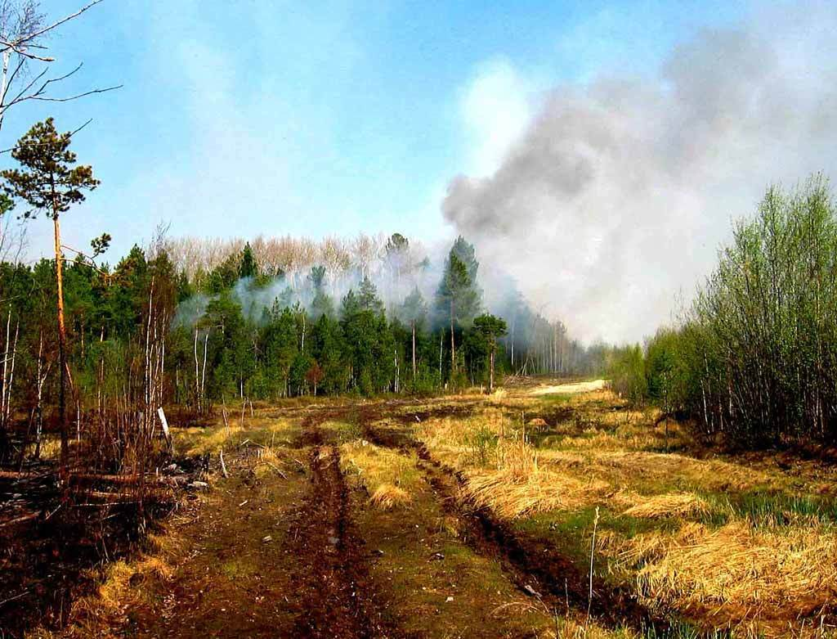
Ліс після пожежі

Slide 9
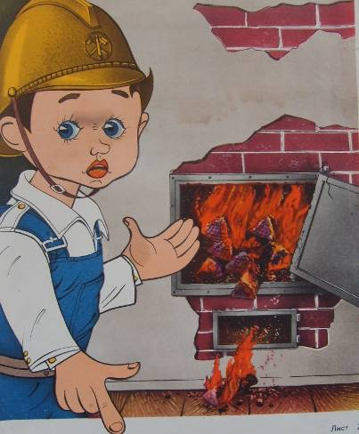
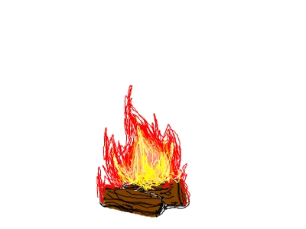
2 Причина
Не полагоджені печі та електроприлади.

Slide 10
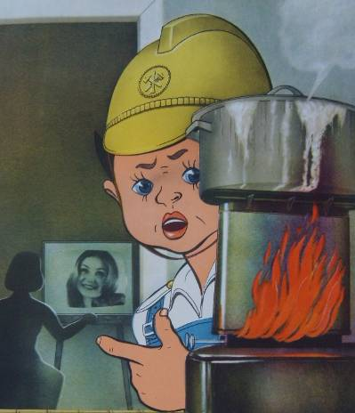
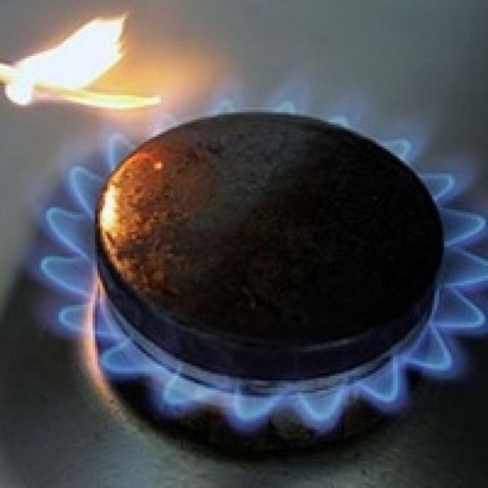
3 Причина
Необережне поводження з газом.

Slide 11
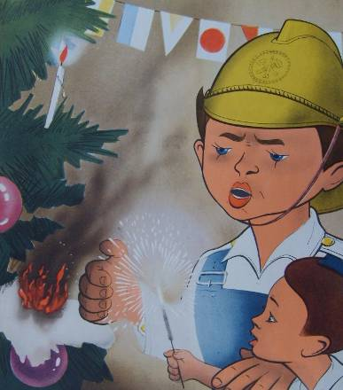
4 Причина
Пустощі дітей з вогнем , ігри з запаленими предметами.

Slide 12
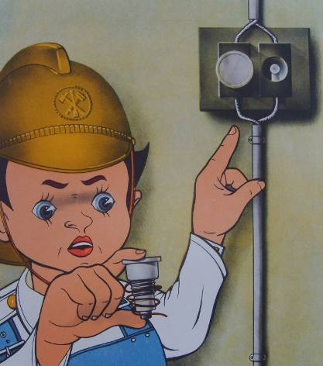
5 Причина
Неполагоджена електрика.

Slide 13
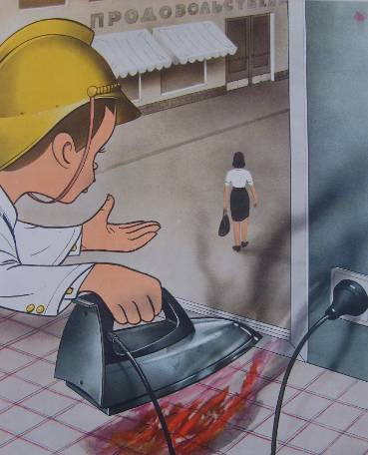
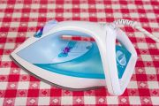
6 Причина
Не залишайте електроприлади без догляду.

Slide 14
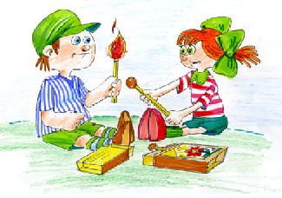
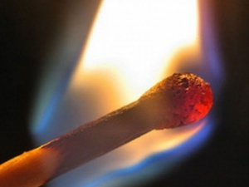
7 причина
Використання сірників під час гри.

Slide 15
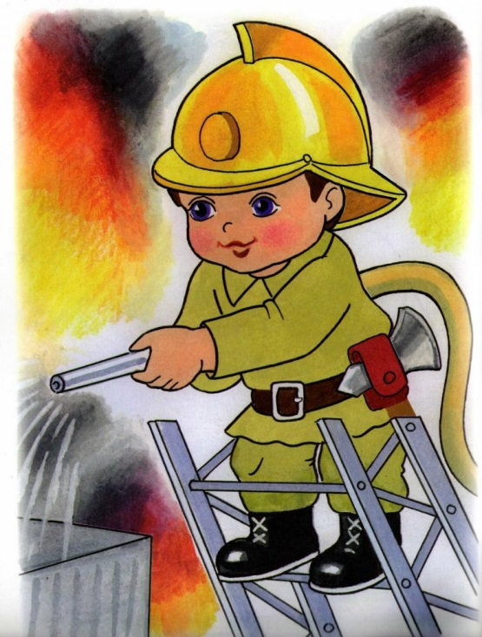
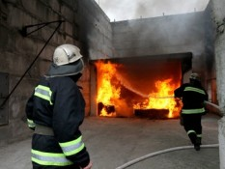
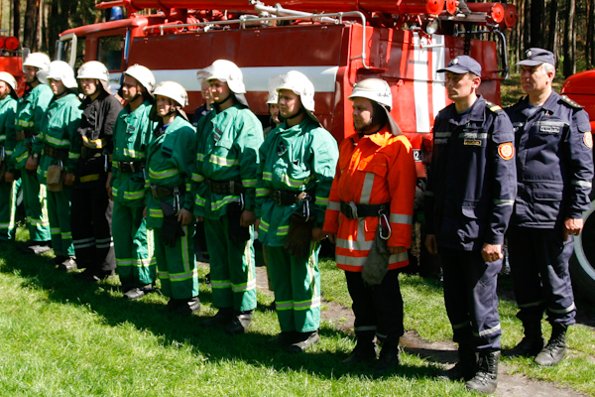
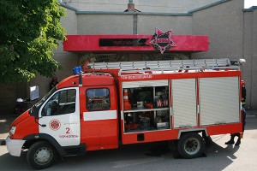
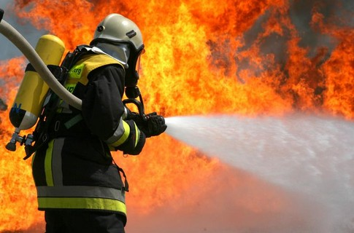
Пожежники – наші захисники!

Slide 17
Основні правила поведінки при пожежі
Якщо на людині горить одяг.
-Якщо на вас горить одяг, ні в якому разі не намагайтеся бігти, вогонь буде розгоратися ще сильніше.
-Потрібно якнайшвидше скинути палаючу одяг, постаратися збити полум—я – падайте на землю і катайтеся, якщо поблизу є калюжа або сніжний замет – падайте в них.
-Якщо перебуваєте в приміщенні, можна накинути на себе якусь щільну тканину (ковдра, покривало, пальто), тільки залишайте відкритою голову, щоб не задихнутися димом.
-До приїзду лікарів не знімайте самостійно одяг з обпалених ділянок тіла!

Slide 18
Перша допомога при опіках.
-Прикладіть до місця опіку вологу і холодну тканину, добре, якщо є стерильний бинт, серветки (зазвичай вони є в аптечках у водіїв), можна змочувати уражену ділянку холодною водою.
-Не віддирайте одяг від уражених ділянок, не змащуйте опік маслами і мазями, чекайте приїзду швидкої допомоги.

Slide 19
Правила пожежної безпеки в лісі.
-Не можна розводити багаття в жарку, суху, вітряну погоду.
Розпалювати багаття слід у спеціально призначених для цього місцях.
-Не бажано розводити багаття поруч з деревами – це небезпечно і може призвести до загибелі дерев.
-Якщо в лісі почалася пожежа, головне – не дати вогню поширитися. -У разі, якщо згасити вогонь своїми силами не виходить, необхідно терміново повідомити про пожежу в пожежну службу за номером «01».
-При гасінні загорянь своїми силами можна використовувати, крім води, спосіб «захлестиванія вогню по кромці пожежі», для цього підійдуть зелені гілки, можна засипати крайку пожежі грунтом, для перекриття доступу повітря і охолодження палаючих матеріалів.

Slide 20
Якщо в квартирі виникла пожежа і поруч немає дорослих, що робити:
-Не панікувати, постаратися бути зібраним і уважним.
-Викликати пожежну службу за телефоном 01 (для Росії), 101 (для України і Білорусі), із стільникового телефону – 010, 112. Повідомити своє прізвище, точну адресу, поверх, сказати, що і де горить.
-Якщо можливо повідомити про пожежу сусідам.
-Невелике загоряння можна спробувати загасити підручними засобами, якщо в будинку немає вогнегасника: крім води, яку необхідно в щось набирати, підійде мокра тканина (простирадла, рушник), щільне ковдру, підійдуть також пісок, земля, якщо вони є в будинку.
-Не намагайтеся загасити сильну пожежу самостійно, намагайтеся швидше залишити приміщення.

Slide 21
-Не можна ховатися під ліжко, в шафи, у ванну кімнату, потрібно постаратися залишити в квартиру.
-Дим не менш небезпечний, ніж вогонь. Якщо в приміщенні дим, потрібно закрити ніс і рот вологим хусткою або шарфом, лягти на підлогу і поповзом пробиратися до виходу – внизу диму менше.
-Якщо сталася пожежа в побутовому електроприладі, потрібно спробувати висмикнути вилку з розетки або знеструмити через електрощит.
-Якщо загорівся телевізор, його необхідно знеструмити, накрити щільною тканиною, якщо він продовжує горіти, можна спробувати залити воду, через отвір в задній стінці, тільки при цьому, в цілях безпеки, потрібно стояти збоку, так як екран може вибухнути.
-Якщо пожежею охоплена одна з кімнат, потрібно щільно закрити двері палаючої кімнати і постаратися ущільнити двері, змоченими у воді ганчірками, там, де є щілини, щоб не проходив дим.

Slide 22
-Якщо горить сусідня квартира, і в тамбурі, і на сходовому майданчику вогонь, і немає можливості виходу по сходах на вулицю, необхідно ущільнити вхідні двері в квартиру і поливати її водою до приїзду пожежної бригади.
-Якщо доведеться пробиратися через приміщення охоплене вогнем, потрібно облити себе водою, намочити ковдру або покривало, накритися ним, набрати в легені повітря, постаратися затримати дихання і якомога швидше подолати небезпечне місце.
-Якщо немає можливості вибратися з палаючої квартири, треба вийти на балкон, щільно закривши за собою двері. Краще не спускатися з балкона за допомогою простирадлом або мотузок – це дуже небезпечно.
-Під час пожежі в під—їзді ліфт може відключитися, тому користуватися ним не можна ні в якому разі.

Slide 23
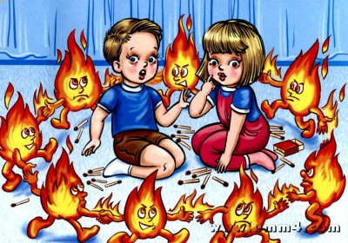
Щоб не трапилось біди Не берись за сірники, А займися краще ділом, Вогонь – це не для гри – Пам’ятай про це завжди!

